Slide 1
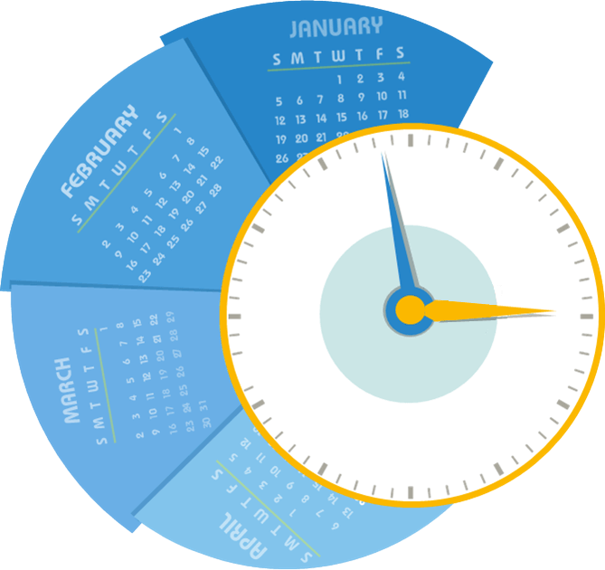
7
高 效 能 人 士 的 个 习 惯
HABITS
《Seven Habits of Highly effective people》

Slide 2
前言
https://www.ypppt.com/
“你有这样的问题吗”？
事业十分成功，但是却失去了家庭
很忙，但是看不出来这样工作对将来有何意义
经常减肥，
越减越肥
看到他人成功
表面上祝福心里却难过
要做的事情太多了，但是时间总是不够用
工作上一些问题各执己见，
互不相让导致工无法开展
………….

Slide 3
前言
探索自我
如果你有上述的问题，
那就意味着需要改变了,
但是，要怎么改变呢？
要改变现状，就要改变自己。
要改变自己，首先要改变我们看外界的方式和习惯。

Slide 4
前言
探索自我
我们该具备哪些习惯？

Slide 5
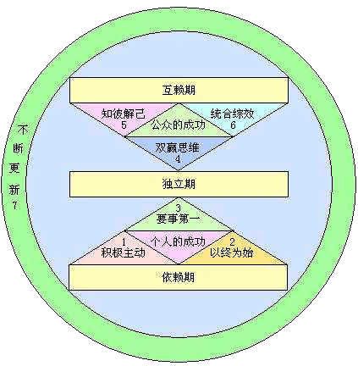
前言
习惯的成熟模式
互赖期（我们）
公众领域的成功
独立期（我）
个人领域的成功
依赖期(你)

Slide 6
目录
1
积极主动
2
以终为始
3
要事第一
4
双赢思维
5
知彼解己
6
统合综效
7
不断更新

Slide 7
高效能人士的七个习惯
NO.1 积极主动
BE PROACTIVE

Slide 8
高效能人士的七个习惯 —— NO.1积极主动
你可以夺走一个人的一切，但你无法夺走人类的终极自由-----亦即在任何环境中，人有能力自由地选择自己的人生态度和反应方式。
-------维克多·弗兰克尔
低效能
我是环境的产物
高效能
我是我自己选择的结果
消极被动的语言 | 积极主动的 语言
我已经无能为力 我就是这样 我只能这样做 我不得不 要是…就好了 | 试试看有没有其他的可能性 我可以控制自己的 情绪 我选择… 我更愿意… 我打算…

Slide 9
选择的自由
独立意识
自我意识强
想象力
良知
高效能人士的七个习惯 —— NO.1积极主动
刺
激
反应
消极被动的人有意或无意的让外在的影响（情绪、感受或环境）来控制他们的回应积极主动的人运用自由的空间，依价值观来做出选择。他们智慧地运用刺激和回应之间的空间，扩展了选择的自由，进而扩展了自己的生存空间。

Slide 10
高效能人士的七个习惯 —— NO.1积极主动
关注圈
积极主动
消极被动
影响圈
关注圈与影响圈
积极主动的人专注于“影响圈”，他们专心做自己力所能及的事，使“影响圈”不断扩大
消极被动的人则紧盯“关注圈”，紧盯他人弱点、环境问题以及超出个人能力范围的事情不放，结果使“影响圈”不断缩小

Slide 11
高效能人士的七个习惯 —— NO.1积极主动
What you can do?
你不能决定生命的长度, 但你可以控制它的宽度。
你不能决定天气，但你可以改变心情。
你不能改变容貌，但你可以展现笑容。
你不能控制他人，但你可以掌握自己。
你不能预知明天，但你可以利用今天。
你不能样样顺利，但你可以事事尽力。

Slide 12
高效能人士的七个习惯
自我领导的原则
NO.2 以始为终
BEGIN WITH THE END IN MIND

Slide 13
高效能人士的七个习惯 —— NO.2以始为终
Begin with the end in mind
所有事物都经过两次创造，先是在脑海里酝酿，其次才是实质的创造。
第一个创造对期望的结果的一个想法及计划
个人、家庭、团队和组织在做任何事情时，均先拟出愿景和目标，并据此塑造未来。
许多人的自我观念来自别人的看法、认知和思维，他们让环境和社会评价来决定自己的命运。操之在我的人设计自己的人生蓝本，并用来引导自己的未来。

Slide 14
高效能人士的七个习惯 —— NO.2以始为终
为什么要有目标？
提供持久的动力
衡量 工作进展的尺度
分清轻重缓急
专注于结果而非工作本身

Slide 15
高效能人士的七个习惯 —— NO.2以始为终
如果生命只剩最后一天你会干什么
你的目标是什么
什么东西对你来说是最重要的
PPT下载 http://www.ypppt.com/xiazai/

Slide 16
高效能人士的七个习惯
自我管理的原则
NO.3 要事第一
PUT FIRST THINGS FIRST

Slide 17
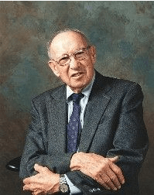
高效能人士的七个习惯 —— NO.3要事第一
“ 不能管理时间，便什么都不能管理。”
——杜拉克

Slide 18
高效能人士的七个习惯 —— NO.3要事第一
重要之事决不可受芝麻绿豆小事牵绊。
—— 歌德，德国诗人
帕累托原则
80/20法则
在任何特定的群体中，重要的因子通常只占少数，而不重要的因子占多数，因此只要能控制具有重要性的少数因子即能控制全局。

Slide 19
高效能人士的七个习惯 —— NO.3要事第一
80/20法则
80%最佳效果的工作
来自
20%的时间
20%较为次要的工作
花去
80%的时间
关注效能→关注投入产出比

Slide 20
高效能人士的七个习惯 —— NO.3要事第一
时间原则 | 重要 | 不重要
紧急 | Ⅰ 危机 急迫的问题 有期限压力的计划 | Ⅲ 不速之客 某些电话 某些信件与报告 某些会议
不紧急 | Ⅱ 防患未然 公司战略 建立人际关系 人才培养 | Ⅳ 繁琐的事项 某些信件 某些电话 浪费时间之事 有趣的活动
( 马上去做)
( 让下属去做 )
( 做好计划 )
( 合理拒绝 )

Slide 21
高效能人士的七个习惯 —— NO.3要事第一
20-30%
普通人
的时间安排
15%
50-60%
2-3%
20-25%
高效率
人的时
间安排
60-80%
15%
< 1%
Notes:
https://www.ypppt.com/

Slide 22
高效能人士的七个习惯 —— NO.3要事第一
1.
联结
使命
2.
回顾
角色
3.
确定
目标
4.
每周
规划
5.
言行
一致
6.
评估
小结
六步骤流程

Slide 23
高效能人士的七个习惯
人际领导的原则
NO.4 双赢思维
THINK WIN/WIN

Slide 24
高效能人士的七个习惯 —— NO.4双赢思维
大家都可以是赢家
双赢思维是一种基于互敬、寻求互惠的思考框架与心境，目的是争取更丰盛的机会、财富与资源，而不是你死我活的敌对竞争。

Slide 25
高效能人士的七个习惯 —— NO.4双赢思维
1、
2、
3、
利人利己（双赢）为自己谋利也不忘他人。
损人利己（赢/输）攀比、竞争、追求地位、权力欲
损己利人（输/赢）委曲求全，讨好他人。
人际哲学六种模式
5、
6、
7、
两败俱伤（输/输）总是嫉妒或批判别人
独善其身（赢）一心求胜，不顾他人，自我为中心
两败俱伤（输/输）总是嫉妒或批判别人

Slide 26
高效能人士的七个习惯 —— NO.4双赢思维
1
双赢
品德
双赢思维的五个要领
诚自信成熟 知足
2
双赢
关系
情感账户
3
双赢
协议
合作协议
4
双赢
体系
健全的组织结构
5
双赢
过程
双赢的解决方案

Slide 27
高效能人士的七个习惯
移情沟通的原则
NO.5 知己知彼
TO UNDERSTAND THEN BE

Slide 28
高效能人士的七个习惯 —— NO.5知己知彼
人际交流的关键 ——
首先寻求去了解对方，然后再争取让对方了解自己
移情沟通
先诊断，后开方

Slide 29
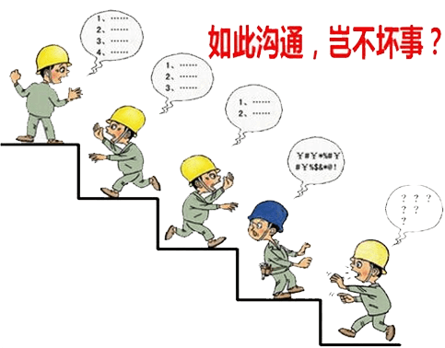
高效能人士的七个习惯 —— NO.4双赢思维
无效沟通
人际沟通中的自传式回应
价值判断------对旁人的意见只有接受或不接受
追根究底------依自己的价值观探查别人的隐私
好为人师------以自己的经验提供忠告
自以为是------根据自己的行为与动机衡量别人的 行为与动机

Slide 30
高效能人士的七个习惯 —— NO.4双赢思维
肢体语言
有效沟通
60%
眼睛
30%
耳朵
10%
嘴巴

Slide 31
高效能人士的七个习惯
创造性合作的原则
NO.6 综合效益
SYNERGIZE

Slide 32
高效能人士的七个习惯 —— NO.6综合效益
综合统效就是整体大于部分之和，也就是说各个部分之间的关系也是整体的一个组成部分，而且是最具激发、分配、整合和激励作用的部分。
1 + 1 > 2
基本心态：如果一位具有相当聪明才智的人跟我意见不同，那么对方的主张必定有我尚未体会的奥妙，值得加以了解。

Slide 33
高效能人士的七个习惯 —— NO.6综合效益
如何看待差异
容忍
重视
点击添加文本
点击添加文本
点击添加文本
点击添加文本
点击添加文本
点击添加文本
点击添加文本
点击添加文本
点击添加文本
点击添加文本
偏见
接受
欢欣鼓舞

Slide 34
高效能人士的七个习惯 —— NO.6综合效益
高效团队的特征
相关 的技能
一致的 承诺
良好的 沟通
清晰的 目标
相互 的信任
应变 技能
恰当的 领导
外部 支持
内部 支持

Slide 35
高效能人士的七个习惯 —— NO.6综合效益
高
综合统效（双赢）
互相尊重（妥协）
信任度
互相提防（赢/输 或 输/赢 模式）
低
合作层次
高
沟通的层次

Slide 36
高效能人士的七个习惯 —— NO.6综合效益
与人合作最重要的是，重视不同个体的不同心理、情绪与智能，以及个人眼中所见到的不同世界。

Slide 37
高效能人士的七个习惯
平衡的自我更新原则
NO.7 不断更新
SHARPEN THE SAW

Slide 38
高效能人士的七个习惯 —— NO.7不断更新
这是个疯狂的时代
也是个艰难的时代

Slide 39
高效能人士的七个习惯 —— NO.7不断更新
自我提升和完善的四个层面
身体
通过正常适量的营养，运动，休息及压力管理来维持生理健康。
智力
通过阅读、写作，思考完成心智更新。
精神
确立 坚持学习 思考价值观
社会/情感
服务 综合统效

Slide 40
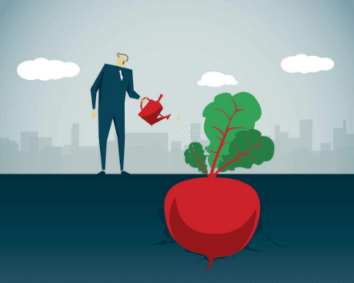
高效能人士的七个习惯 —— NO.7不断更新
播种一个思想，收获一个行动；
播种一个行动，收获一个习惯；
播种一个习惯，收获一个品格；
播种一个品格，收获一个命运。

Slide 41
高效能人士的七个习惯 —— NO.7不断更新
养成七个习惯，做高效能人士
从现在开始，从自己开始

Slide 42
高效能人士终将成功
谢谢观赏

Slide 43
更多精品PPT资源尽在—第一PPT！
www.ypppt.com
PPT模板下载：www.ypppt.com/moban/ 节日PPT模板：www.ypppt.com/jieri/
PPT背景图片：www.ypppt.com/beijing/ PPT图表下载：www.ypppt.com/tubiao/
PPT素材下载： www.ypppt.com/sucai/ PPT教程下载：www.ypppt.com/jiaocheng/
字体下载：www.ypppt.com/ziti/ 绘本故事PPT：www.ypppt.com/gushi/
PPT课件：www.ypppt.com/kejian/
Notes:
模板来自于 第一PPT https://www.ypppt.com/

